Slide 1
종합설계제안서
언어장애인을 위한
발음교정 어플리케이션
내마음이들리니
Pronunciation Correctness Application
for the speech disabled
2012152017 변하린 지도교수 전광일
2014150019 안은정 지도교수 전광일
2014150040 한미희 지도교수 전광일

Slide 2
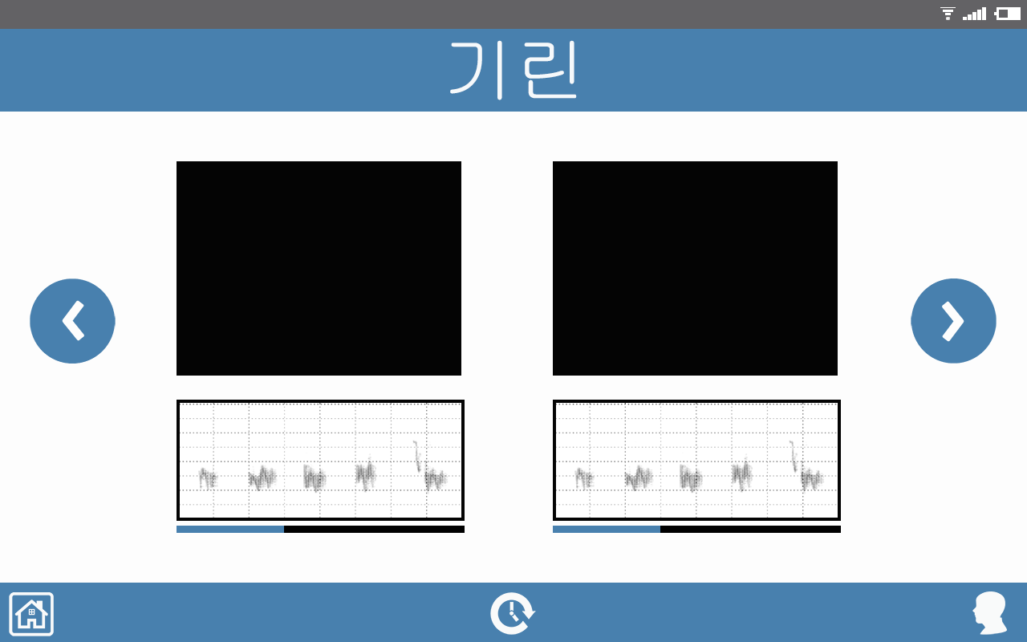
시스템 수행 시나리오
스펙트로그램
수치분석을
통해 정답/오답을 체크
카메라와 스펙트로그램을 시각적으로 제시하여 기본 모음과 자음 발음 교육

Slide 3
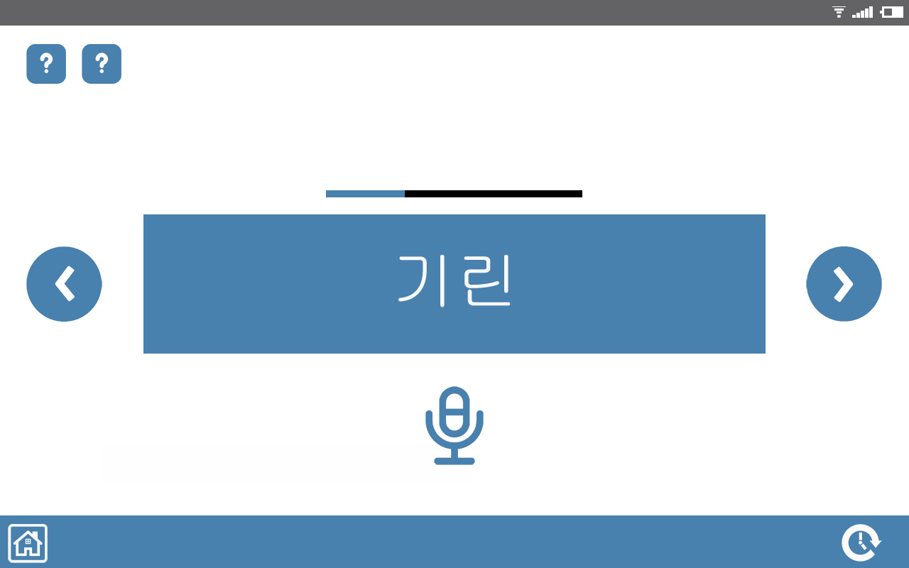
시스템 수행 시나리오
다양한 모음환경에 따른 자음 순으로 교육을 진행, 충분한 연습을 할 수 있는 퀴즈

Slide 4
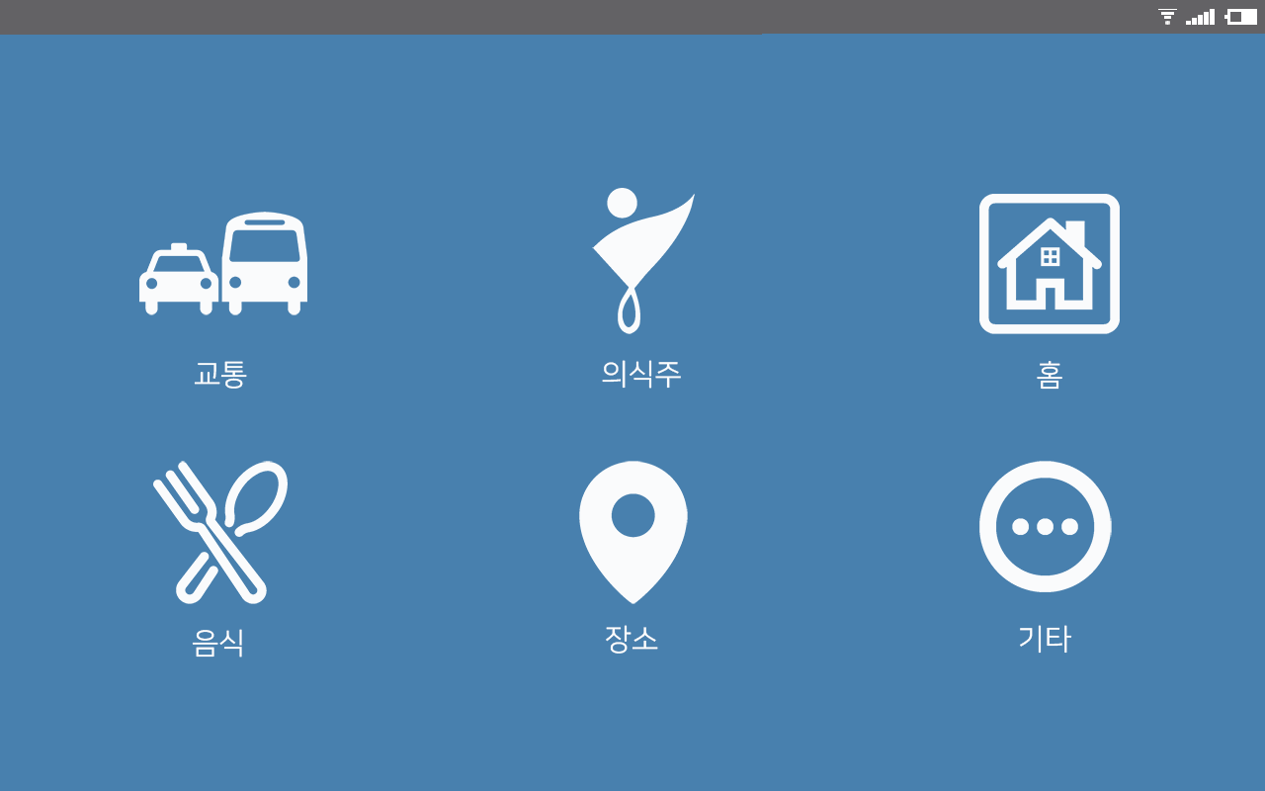
시스템 수행 시나리오
비장애인들의 참여를 통해 이루어지는 게시판 기능은 교통, 의식주, 홈, 음식, 장소, 기타로 분류되어있습니다.

Slide 5
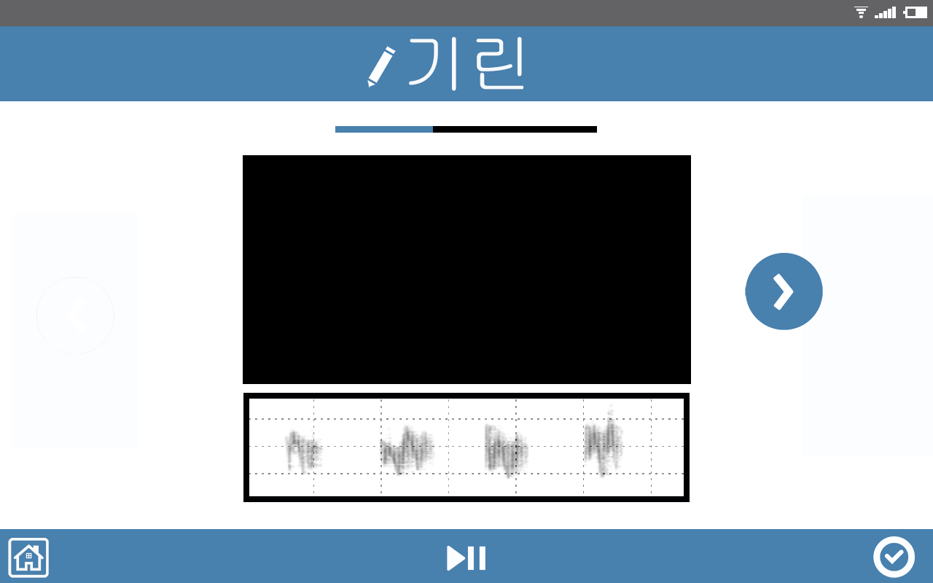
시스템 수행 시나리오
다양한 컨텐츠를 올릴 수 있어 언어장애인들에게 다양한 분야의 발음을 배울 수 있는 기회를 줍니다.

